Slide 1

41-6
These materials are by the Kongki Ka Project and are made available to you under the terms of the Creative Commons Attribution ShareAlike license 4.0.
You have permission to share and redistribute these materials in any format and to make reasonable revisions and adaptations of this translation, provided that:
You include the above licence and source information.
If you redistribute these materials or create derivatives, you must distribute your contributions under the same license as the original.
Nepali text is from Nepali Holy Bible: Easy-to-Read Version
All rights reserved.
© 2004 Bible League International

Slide 2
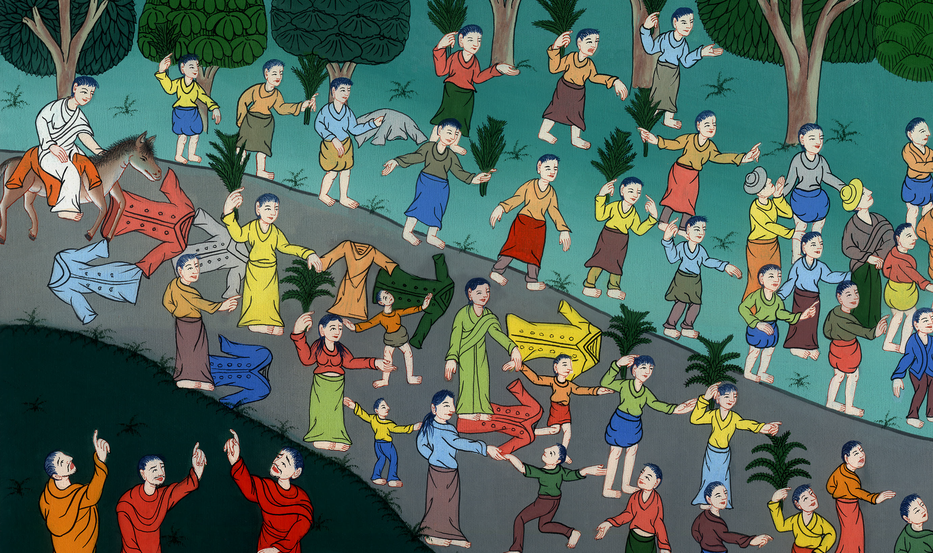
यरूशलेममा येशूको विजय-प्रवेश
मर्कूस 11:1-11
This work is licensed under a Creative Commons Attribution-ShareAlike 4.0 International License

Slide 3
यरूशलेममा येशूको विजय-प्रवेश
मर्कूस 11:1-11

Slide 4
यरूशलेममा येशूको विजय-प्रवेश
मर्कूस 11:1-11
This work is licensed under a Creative Commons Attribution-ShareAlike 4.0 International License

Slide 5
मरकुस 11:1 येशू अनि उहाँका चेलाहरू यरूशलेम पुग्नै लागेका थिए। जैतून डाँडामा भएको बेथफागे र बेथानी शहरमा उनीहरू आइपग्नुभयो। त्यहाँ येशूले आफ्नो दुइजना चेलाहरूलाई केही गर्न भनी पठाउनु भयो।

Slide 6
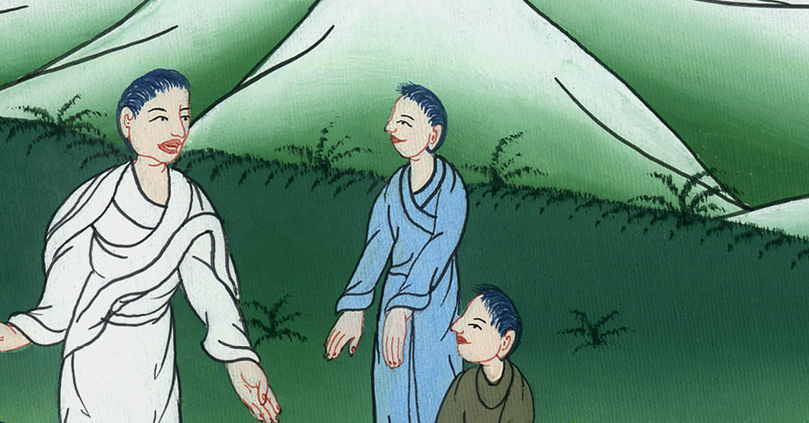
मरकुस 11:1

Slide 7
2 येशूले चेलाहरूलाई भन्नुभयो, “शहरमा जाऊ अनि त्यहाँ देख्नेछौ। जब त्यहाँ पुग्नछौ, तिमीहरूले त्यहाँ एउटा गधालाई साङ्गलोले बाँधेर राखेको पाउनेछौ। त्यो गधामाथि अहिलेसम्म कोही चढेकोछैन त्यो गधालाई फुकालेर मकहाँ ल्याऊ।

Slide 8
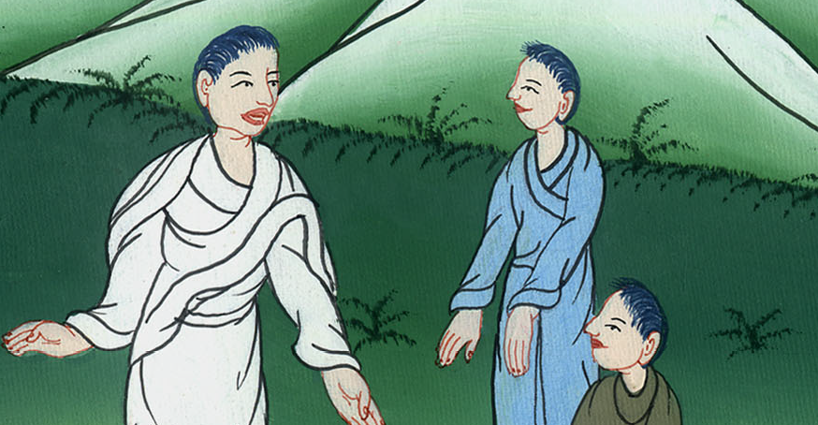
मरकुस 11:2

Slide 9
3 यदि कसैले त्यो गधालाई कहाँ लगिरहेको छौ भनेर सोधे भने त्यसलाई भनिदिनु, स्वामीलाई यो आवश्यकता छ। उहाँले त्यसलाई फेरि चाँडै फर्काइदिनुहुन्छ।”‘

Slide 10
मरकुस 11:3

Slide 11
4 चेलाहरू शहर पुगे। तिनीहरूले त्यहाँ बाहिर गल्लिमा एउटा घरको ढोकाको छेउमा एउटा जवान गधालाई बाँधेर राखेको पाए। चेलाहरूले गधालाई फुकाले।

Slide 12
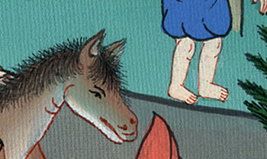
मरकुस 11:4

Slide 13
5 त्यहाँ उभिरहेका केही मानिसहरूले यी सब देखे, तिनीहरूले सोधे, “तिमीहरूले यो के गर्दैछौ? त्यो गधालाई त्यहाँबाट किन फुकाईरहेछौ?” 6 चेलाहरूलाई येशूले भन्नु भए झैं उत्तर दिए। मानिसहरूले ती चेलाहरूलाई गधा दिन अनुमति दिए।

Slide 14
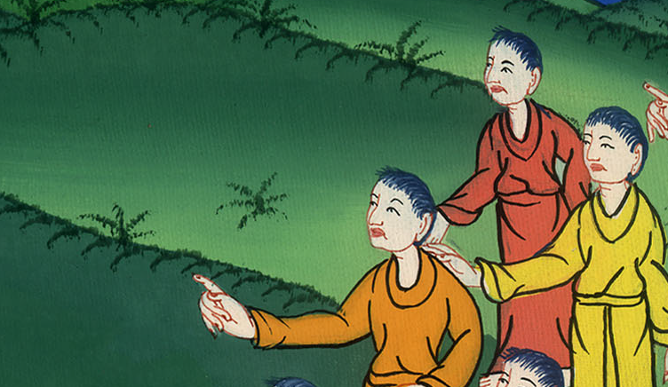
मरकुस 11:5,6

Slide 15
7 त्यसपछि चेलाहरूले येशूकहाँ गधा पुर्याए। तिनीहरूले आफ्ना वस्त्रहरू गधामाथि चढाए अनि येशू त्यसमाथि वस्नु भयो।

Slide 16
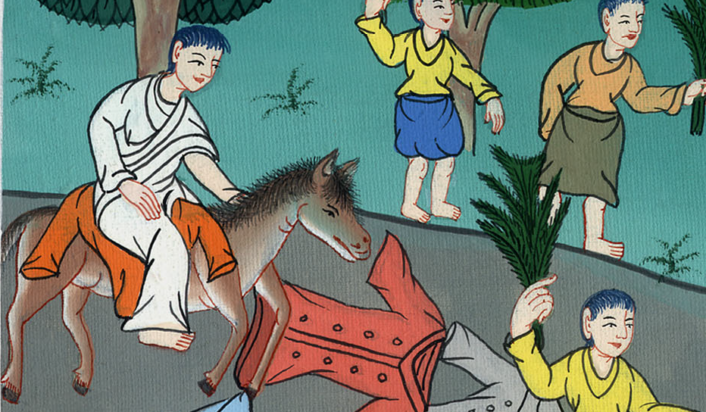
मरकुस 11:7

Slide 17
8 अनेकौं मानिसहरूले सडकमा येशूको निम्ति भनेर आफ्ना वस्त्रहरू ओछ्याए। कतिजनाले रुखका हाँगाहरू काटेर सडकमा ओछ्याए।

Slide 18
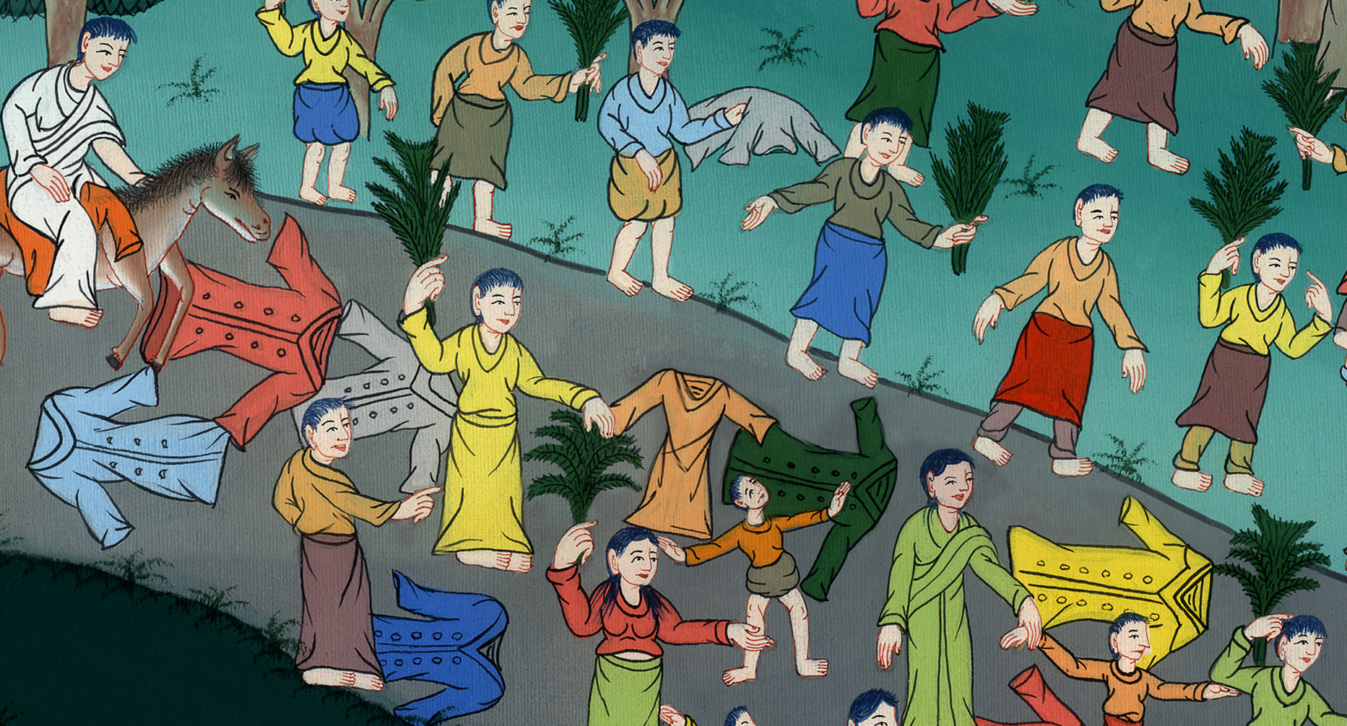
मरकुस 11:8

Slide 19
9 केही मानिसहरू येशूको अघि- अघि हिँडदै थिए। केही मानिसहरू उहाँकै पछि-पछि हिँड्दै थिए। सबै मानिसहरू कराउँदै थिए,
“‘उहाँको प्रशंसा गर!’
‘स्वागत गर! परमेश्वरले उहाँलाई आशीर्वाद गरून् जो परमप्रभुको नाउँमा आउनु हुँदैछ!’

Slide 20
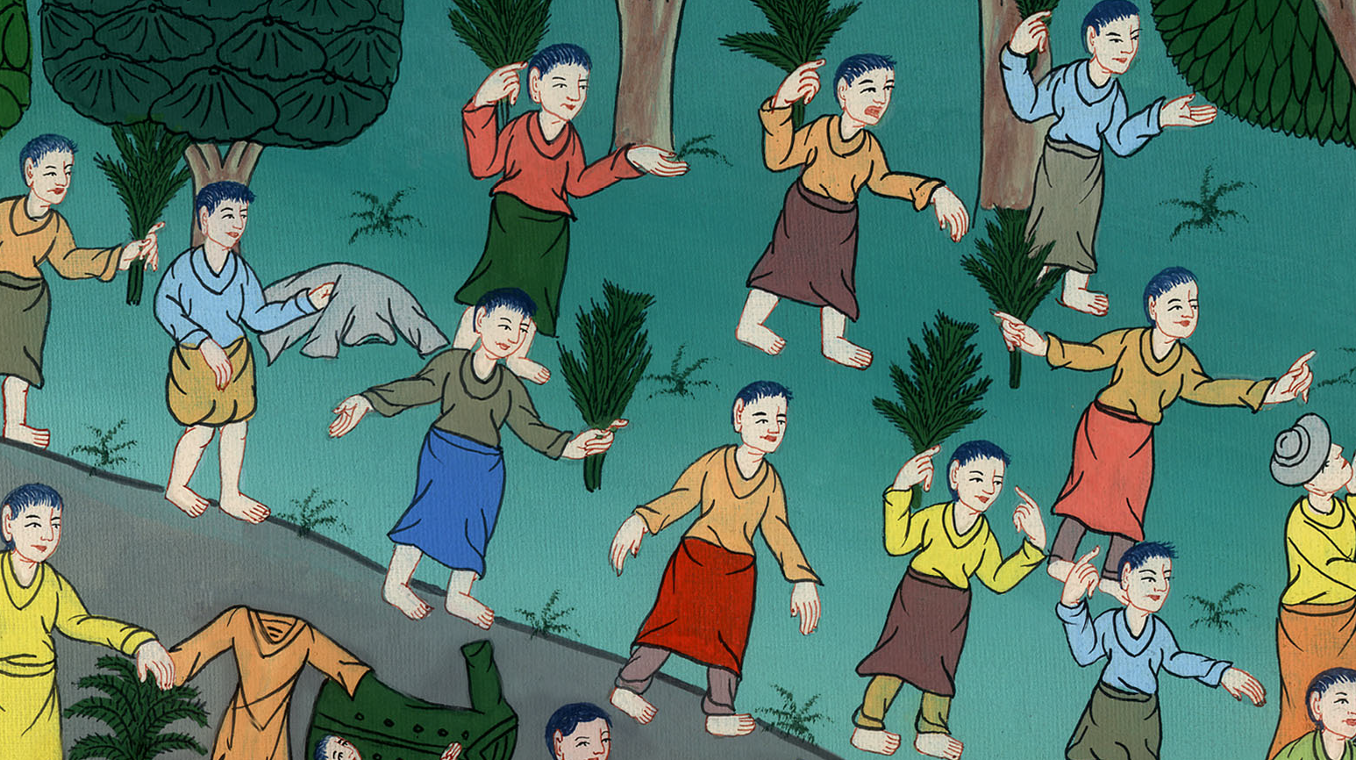
मरकुस 11:9

Slide 21
10 हाम्रा पिता दाऊदको राज्यलाई परमेश्वरले आशीर्वाद दिऊन्। जून राज्य आउनेछ। स्वर्गको परमेश्वरलाई प्रशंसा!”

Slide 22
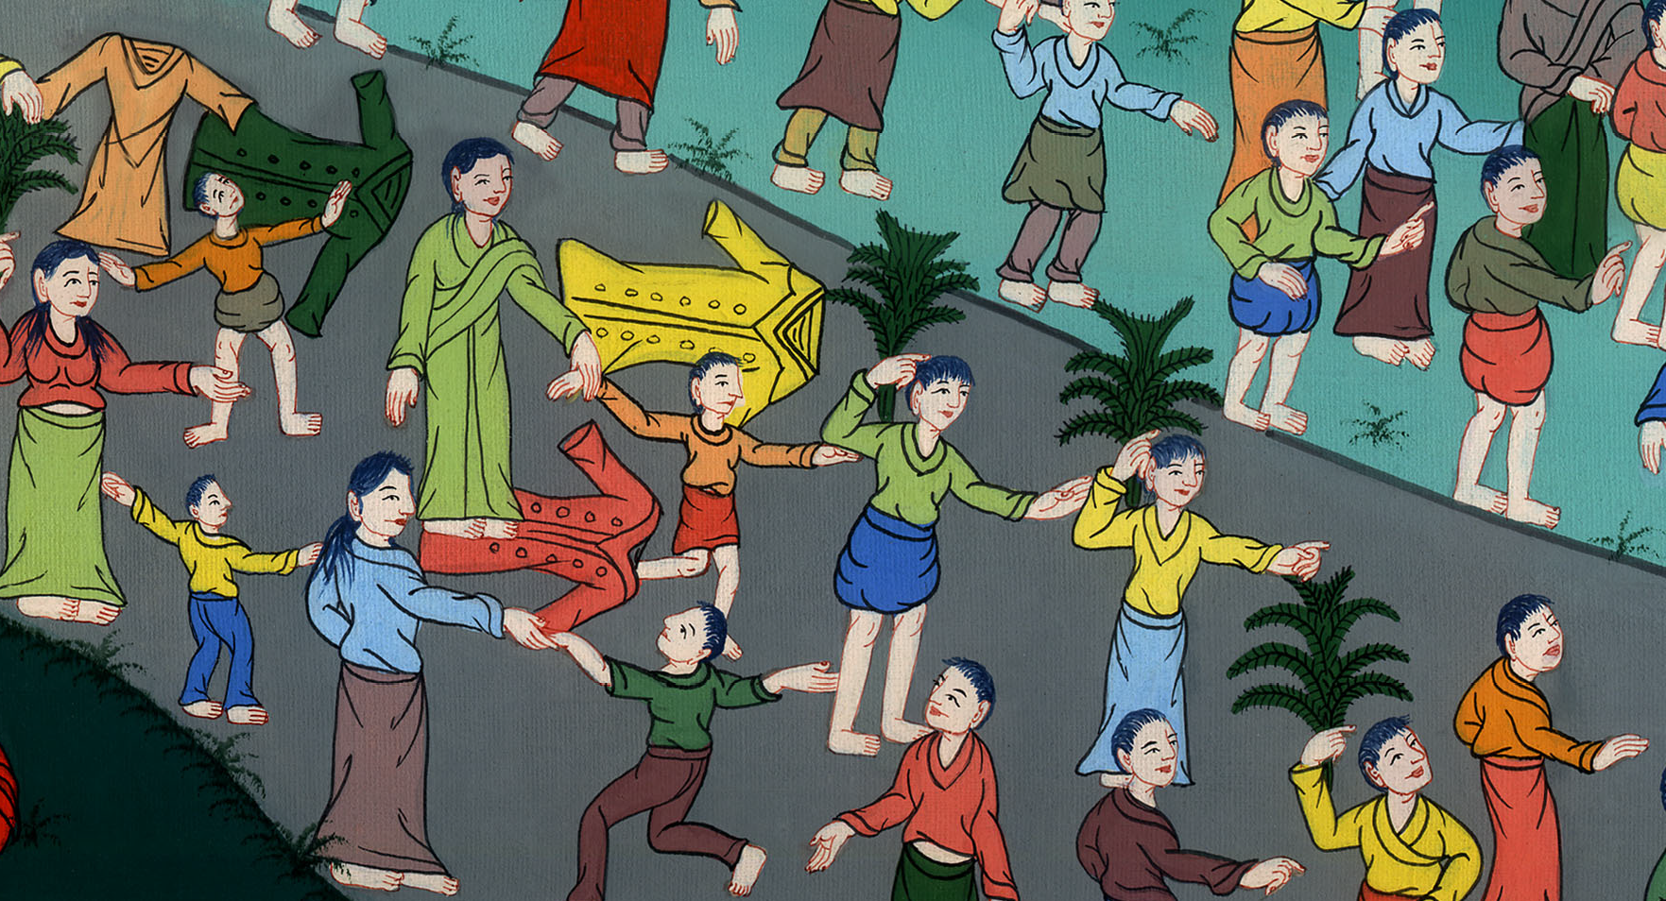
मरकुस 11:10

Slide 23
मत्ती 21:10–11 त्यसपछि येशू यरूशलेमभित्र प्रवेश गर्नु भयो। सम्पूर्ण शहरबासि अचम्मित भए। तिनीहरूले सोधे, “यो को हो?” 11 येशूसँगै आएका मानिसहरूले जवाफ दिए, “उनी येशू हुन्। गालील शहरको नासरतका अगमवक्ता उनी नै हुन्।”

Slide 24
मत्ती 21:10,11

